Slide 1
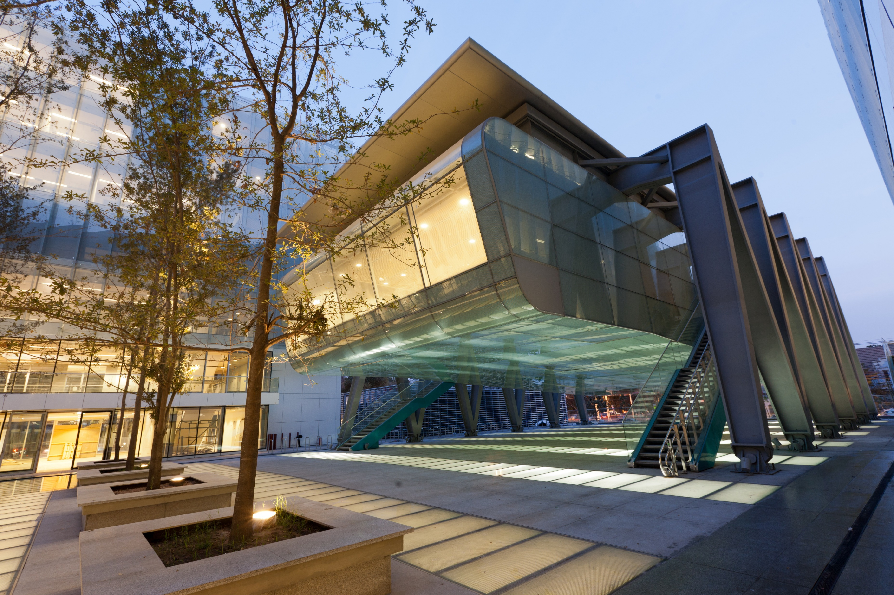
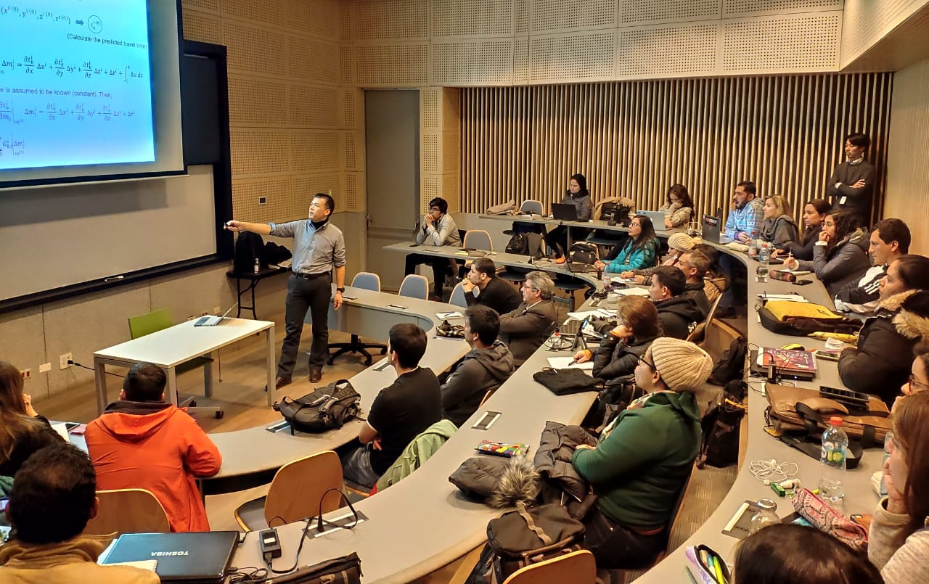
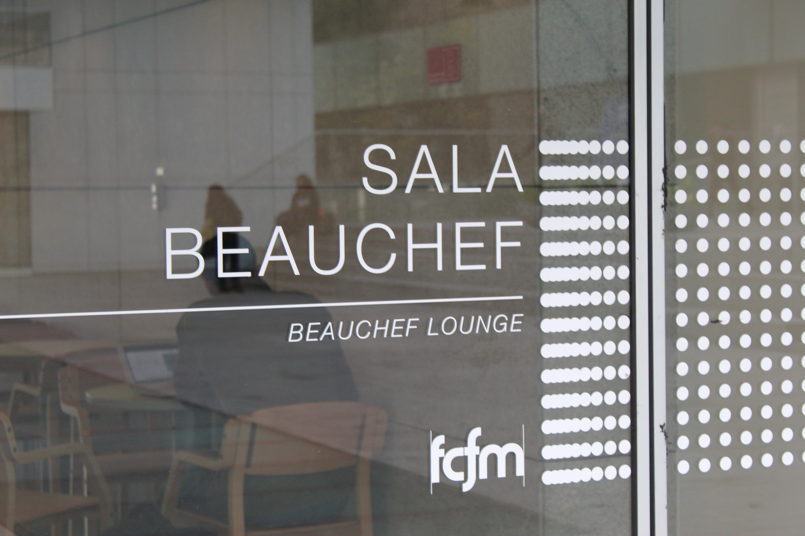
EP7003
Laboratorio 4: Escribir la metodología
Escuela de Postgrado y Educación Continua / Sesión 4/12
Cátedra: Dr. Enrique Sologuren I.
Auxiliar:
Prof. Dra © Paula Morgado F.
Prof. Sebastián Sepúlveda D.

Slide 2
Objetivos y estructura de la sesión
RA1: Identifica y aplica las carácterísticas del discurso científico aplicado al área de ingeniería y ciencias.
RA2: Comprende las dimensiones implicadas en la escritura de la tesis o trabajo final de grado.
RA3: Redacta siguiendo las normas de la escritura científica en dicha área.
RA6: Aplica las etapas, fases y procesos de la producción escrita en el género TESIS.
Agenda:
Reflexión inicial
Caracterización del apartado de Metodología.
Laboratorio 4: Aspectos metodológicos.
Bonus track: Descripción de la obtención, creación o adaptación de instrumentos de investigación.
Otros recursos: sitios de interés.

Slide 3
Reflexión inicial
¿Qué entiendo por marco metodológico? ¿Conozco ese apartado?
¿Qué funciones cumple?
¿Cómo se organiza este apartado?
¿Qué recursos conozco que pueden ser útiles para planificar, escribir y revisar el apartado de Metodología?

Slide 4
Definición
El marco metodológico es la exposición y justificación de las características principales de una investigación.
Entre estas se declara el tipo de investigación, las hipótesis o preguntas que orientan el estudio, los participantes o el corpus seleccionado, los instrumentos de recolección de datos y los procedimientos de análisis de datos.
El apartado de marco metodológico tiene la función de dar cuenta sobre “cómo” se realiza el estudio. Por ello es que nos referimos a este apartado como la exposición de procedimientos metodológicos.
Cabe señalar que su descripción debe ser breve y clara, pues de esta manera otro investigador puede repetir el estudio sin necesidad de cuestionar al autor.
(Venegas et al., 2017)

Slide 5
Epicentral (Cotos et al., 2017)
Within the broader knowledge territory, the Methods section anchors the study in the space of a well-established methodological tradition. This section functions as an epicenter, “the core from which radiate the content and organization of each of the other sections” (Smagorinsky, 2008, p. 394). It is an explicit bridge between the review of relevant literature and the newly-obtained results.
Notes:
Dentro del territorio más amplio del conocimiento, la sección de Métodos ancla el estudio en el espacio de una tradición metodológica bien establecida. Esta sección funciona como un epicentro, "el núcleo desde el cual irradia el contenido y la organización de cada una de las otras secciones" (Smagorinsky, 2008, pág. 394). Es un puente explícito entre el examen de la literatura pertinente y los resultados recién obtenidos.

Slide 6
Principales movidas y pasos retóricos

Slide 7
Caracterización de la metodología
Presentar aspectos metodológicos
Delimitar el objeto de estudio
Especificar procedimientos
Contextualización de la metodología
Descripción del estudio
Establecimiento de credibilidad

Slide 8
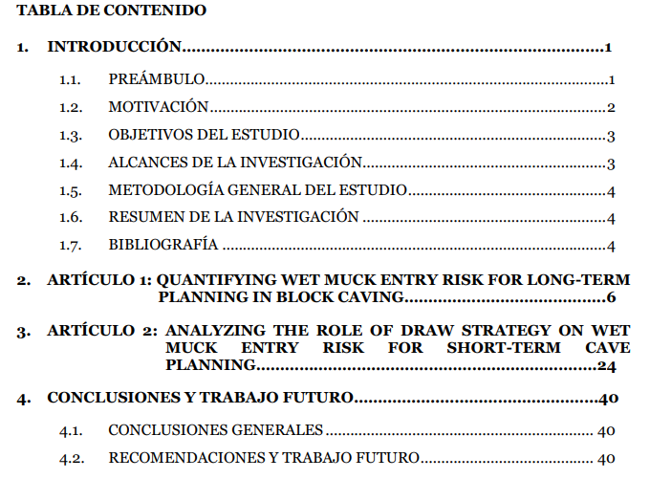
Garcés, C. (2017). WET MUCK ENTRY MODELING FOR BLOCK CAVING. Tesis de Magíster. Disponible en http://repositorio.uchile.cl/handle/2250/138132

Slide 9
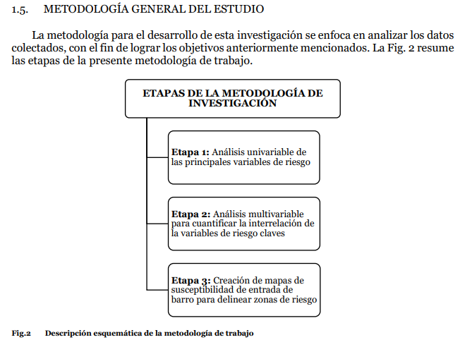
Organización interna del Marco metodológico
Presentar información preparatoria
Notes:
Presentación de la estructura y/o contenidos a tratar

Slide 10
Organización interna del Marco metodológico
Delimitar el objeto de estudio
Notes:
Presentación de la estructura y/o contenidos a tratar

Slide 11
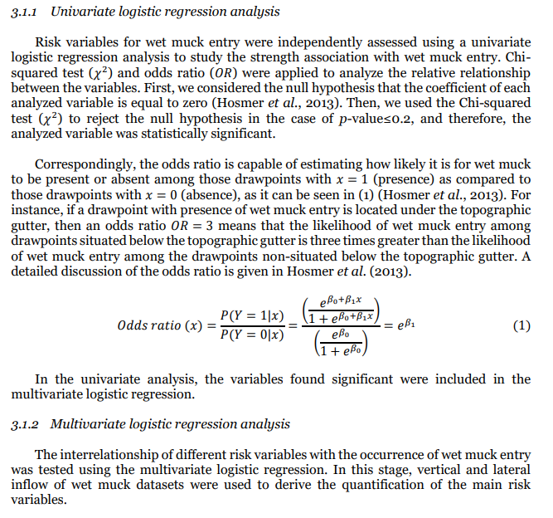
Organización interna del Marco metodológico
Especificar procedimientos
Notes:
Presentación de la estructura y/o contenidos a tratar

Slide 12
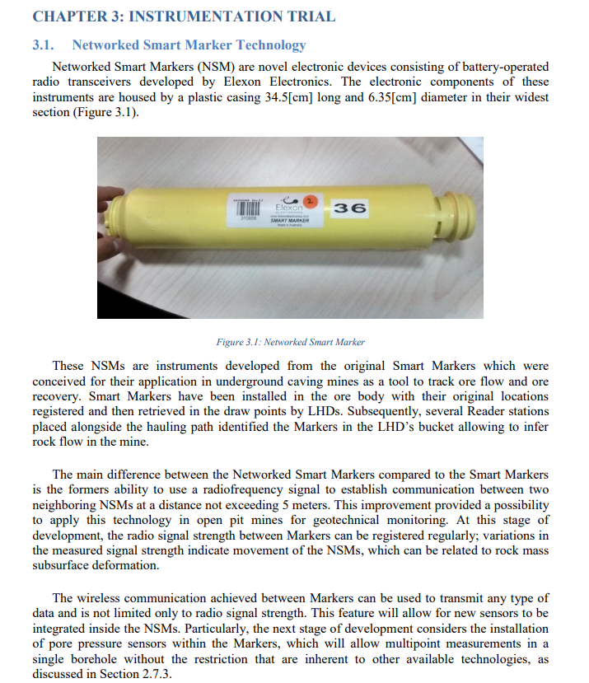
Organización interna del Marco metodológico
Detallar instrumentos
Yarmuch (2016)
Notes:
Presentación de la estructura y/o contenidos a tratar

Slide 13
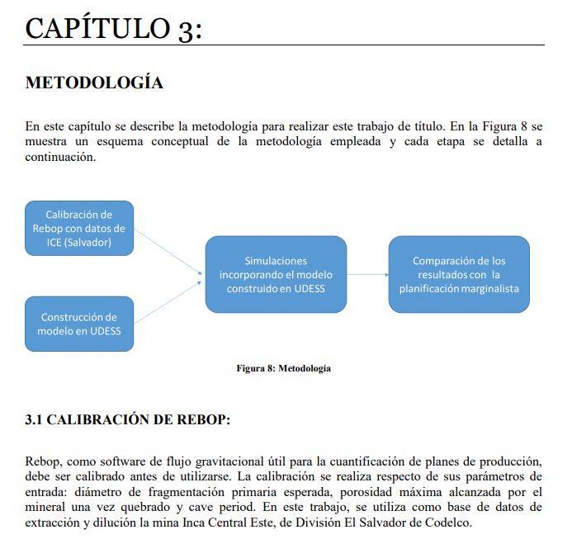
Inicio o cierre del apartado
Fredes (2016).
Notes:
Presentación de la estructura y/o contenidos a tratar

Slide 14
Posibles pasos
Presentación de la estructura o contenidos del marco metodológico.
Presentación de objetivos.
Presentación de sujetos, materiales, muestras.
Ubicación y características contextuales de la muestra (Las observaciones se realizaron en el centro XXXX).
Detalle de los procedimientos de recolección de información.

Slide 15
Pregunta de debate
¿Cuáles son los aspectos metodológicos de mi investigación?

Slide 16
Consejos para la escritura del Marco metodológico
En la planificación del apartado:
Organiza y jerarquiza los contenidos de los subapartados en función de su relevancia para la propuesta que realizas.
Evalúa la proyección de la organización del contenido en función de los resultados que esperas obtener en tu investigación
Al momento de escribir:
Organiza tu escrito desde lo más general a lo más particular.
Chequea la coherencia con tus objetivos de investigación.
En la revisión:
Verifica el cumplimiento de los propósitos comunicativos de cada subapartado y del gran capítulo en general
Fija criterios específicos para revisar el trabajo (claridad, precisión, registro, lenguaje, ortografía, entre otros)

Slide 17
Desarrollo de laboratorio 4 Aspectos metodológicos
Elaborar/Planificar/Pensar capítulo de metodología.
OBJETIVO (En mi investigación me planteé el/ los siguiente(s) objetivo(s)…) | ALCANCE (De acuerdo con lo que se ha estudiado al respecto ¿Cuál será mi aproximación al fenómeno) | APROXIMACIÓN (Según mis objetivos el tipo de investigación que estoy realizando es…) | PROCEDIMIENTOS (¿Cuáles son los pasos que debo seguir para realizar mi investigación? ¿Recopilaré una base de datos o seleccionaré sujetos? ¿Utilizaré herramientas?) | TÉCNICAS DE RECOLECCIÓN DE DATOS (¿De qué manera obtendré los datos para mi investigación? (encuestas, cuestionarios, entrevistas, pruebas, software, etc.)
LINK BITÁCORA: Entregar por medio de tareas.

Slide 18
Bitácora lab 4
1. Explica en uno o dos párrafos la metodología que estás utilizando o que podrás utilizar en tu tesis. Describe qué, quién, cómo y cuándo.
Nota: si aún no inicias nada de tu tesis qué metodología te gustaría aplicar a futuro (Ej. Trabajo con base de datos, trabajo en terreno, simulaciones, experimentos, etc.)
2. ¿Cuáles son los principales desafíos que identificas para abordar el desarrollo del capítulo de metodología el contexto de tu tesis?

Slide 19
¿Cómo seguimos?
Revisa un artículo de investigación científica en tu área: Analiza su metodología ¿Qué propósitos comunicativos cumple? ¿Cómo se organiza la información? ¿Cómo se otorga credibilidad y se demuestra rigor?
Enfréntate a la tarea de planificar/textualizar/revisar tu propio capítulo de metodología.

Slide 20
Sitios de interés
ARTEXT:
http://sistema-artext.com/textosacademicos-de-cualquier-ambito/trabajode-fin-de-grado-(tfg)
Repositorio UCHILE:
https://www.uchile.cl/portal/presentacion/asuntos-academicos/direccion-de-servicios-de-informacion-y-bibliotecas-(sisib)/publicacion-y-conservacion-digital/91918/repositorio-academico-institucional

